Slide 2
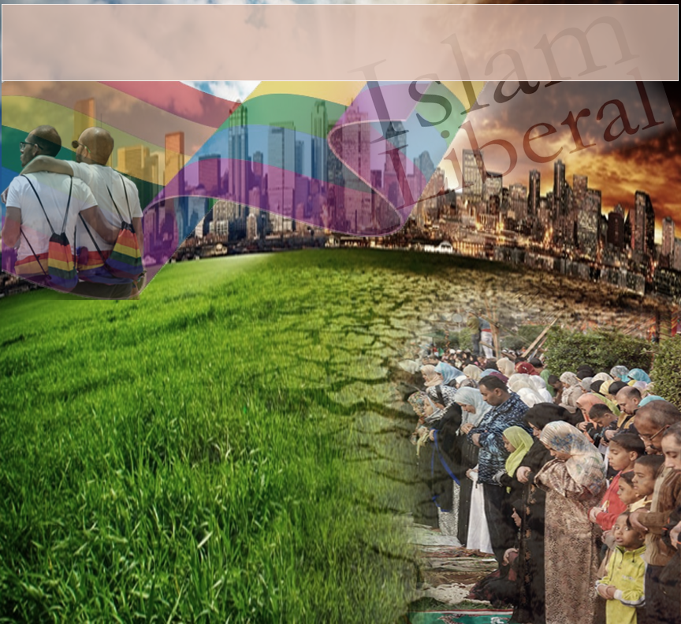
Pujian Kepada Allah S.W.T.
الْحَمْدُ للهِ
Segala puji-pujian hanya bagi Allah S.W.T.

Slide 3
Syahadah
أَشْهَدُ أَنْ لآ إِلَهَ إِلاَّ اللهُ وَحْدَهُ لاَ شَرِيْكَ لَهُ، وَأَشْهَدُ أَنَّ مُحَمَّدًا عَبْدُهُ وَرَسُوْلُهُ
Aku bersaksi bahawa sesungguhnya tiada tuhan melainkan Allah Yang Maha Esa, tiada sekutu bagiNya dan juga aku bersaksi bahawa nabi Muhammad S.A.W hambaNya dan rasulNya.

Slide 4
Selawat Ke Atas
Nabi Muhammad S.A.W
اَللَّهُمَّ صَلِّ وَسَلِّمْ عَلَى سَيِّدِنَا مُحَمَّدٍ وَعَلَى آلِهِ وَصَحْبِهِ وَمَنْ تَبِعَهُمْ بِإِحْسَانٍ إِلَى يَوْمِ الدِّيْن.
Ya Allah, Cucurilah rahmat dan sejahtera ke atas hambaMu dan rasulMu Nabi Muhammad S.A.W dan ke atas keluarganya dan para sahabatnya, dan para pengikut Baginda yang baik sehingga hari pembalasan.

Slide 5
Pesanan Taqwa
اِتَّقُوا اللهَ، وأُوْصِيْكُمْ وَإِيَّاىَ بِتَقْوَى الله فَقَدْ فَازَ الْمُتَّقُوْنَ.
Bertaqwalah kepada Allah, saya berpesan kepada diri saya dan sekalian untuk bertakwa kepada Allah dengan bersungguh-sungguh. Sesungguhnya telah berjaya orang yang bertakwa.

Slide 7
Islam Liberal
Menggambarkan kepelbagaian Islam
Perjuangan para Orientalis
Hakikatnya, Islam hanyalah satu. Menuntut pengakuan tentang KeEsaan Allah Taala

Slide 8
Firman Allah dalam
Surah Al An’am: Ayat 153
وَأَنَّ هَٰذَا صِرَاطِي مُسْتَقِيمًا فَاتَّبِعُوهُ ۖ وَلَا تَتَّبِعُوا السُّبُلَ فَتَفَرَّقَ بِكُمْ عَن سَبِيلِهِ ۚ ذَٰلِكُمْ وَصَّاكُم بِهِ لَعَلَّكُمْ تَتَّقُونَ
“Dan bahawa sesungguhnya inilah jalanKu (agama Islam) yang betul lurus, maka hendaklah kamu menurutnya; dan janganlah kamu menurut menurut jalan-jalan (yang lain dari Islam), kerana jalan-jalan (yang lain itu) mencerai-beraikan kamu dari jalan Allah, Dengan yang demikian itulah Allah perintahkan kamu, supaya kamu bertaqwa”.

Slide 9
Kemunculan Liberalisme
Muncul pada Zaman Pencerahan
di Barat
Gerakan membebaskan masyarakat dari konkongan agama dan gereja
Dasar peluasan kuasa dan
budaya Barat
Proses Liberalisasi berkembang secara meluas

Slide 10
Pengertian Liberalisme
Bebas atau terbuka luas
Liberalisme Agama
Aliran pemikiran dan gerakan yang ingin melonggarkan kepercayaan dan amalan keagamaan
Tujuan - Membebaskan hubungan manusia dengan
Tuhan daripada tuntutan wahyu.

Slide 11
Antara Tuntutan Gerakan Liberalisme
Kebebasan Individu Dan Kesamarataan
Tuntutan hak asasi berasaskan fahaman dan menolak pedoman agama
Mencabar Institusi agama Islam atau apa sahaja hukum yang dilihat menyekat kebebasan individu
Kebebasan menganut dan menukar agama
Pengiktirafan dan hak kepada golongan LGBT
Tuntutan persamaan hak antara lelaki dan perempuan

Slide 12
Antara Tuntutan Gerakan Liberalisme
Menentang Poligami
Tuntutan perkahwinan berlainan agama
Hak wanita menjatuhkan talaq
Samarata dalam pembahagian pusaka
Bertentangan dengan dasar akidah, syariah dan akhlak Islam

Slide 13
Firman Allah dalam
Surah Al Jatsiyah : Ayat 18
ثُمَّ جَعَلْنَاكَ عَلَىٰ شَرِيعَةٍ مِّنَ الْأَمْرِ فَاتَّبِعْهَا
وَلَا تَتَّبِعْ أَهْوَاءَ الَّذِينَ لَا يَعْلَمُونَ
Kemudian Kami jadikan kamu berada di atas suatu syariat (peraturan) dari urusan agama itu, maka ikutilah syariat itu dan janganlah kamu ikuti hawa nafsu orang-orang yang tidak mengetahui.

Slide 14
Berpegang Teguh dengan Ajaran Islam
Ulama yang hakiki adalah pentafsir, pelindung dan penyampai ilmu Islam
Sabda Rasulullah SAW
يَحْمِلُ هَذَا الْعِلْمَ مِنْ كُلِّ خَلَفٍ عُدُولُهُ، يَنْفُونَ عَنْهُ تَحْرِيفَ الْغَالِينَ، وَانْتِحَالَ الْمُبْطِلِينَ، وَتَأْوِيلَ الْجَاهِلِينَ.
“Ilmu ini ditanggung, pada setiap generasi, oleh golongan yang adil. Mereka memeliharanya daripada pindaan golongan pelampau, pemalsuan golongan pendusta, dan takwilan golongan jahil”.

Slide 15
Tugas Ulama untuk memelihara Ilmu Tentang Islam daripada:
1
Perbuatan meminda dan merubah ayat-ayat
al-Quran dan hadith
2
Perbuatan memalsukan periwayatan yang dilakukan oleh para pendusta.
3
Perbuatan mentafsir maksud ayat-ayat al-Quran dan hadith secara bebas

Slide 16
Firman Allah dalam
Surah Ali Imran: Ayat 7
هُوَ الَّذِي أَنزَلَ عَلَيْكَ الْكِتَابَ مِنْهُ آيَاتٌ مُّحْكَمَاتٌ هُنَّ أُمُّ الْكِتَابِ وَأُخَرُ مُتَشَابِهَاتٌ ۖ فَأَمَّا الَّذِينَ فِي قُلُوبِهِمْ زَيْغٌ فَيَتَّبِعُونَ مَا تَشَابَهَ مِنْهُ ابْتِغَاءَ الْفِتْنَةِ وَابْتِغَاءَ تَأْوِيلِهِ ۗ وَمَا يَعْلَمُ تَأْوِيلَهُ إِلَّا اللَّهُ ۗ وَالرَّاسِخُونَ فِي الْعِلْمِ يَقُولُونَ آمَنَّا بِهِ كُلٌّ مِّنْ عِندِ رَبِّنَا ۗ وَمَا يَذَّكَّرُ إِلَّا أُولُو الْأَلْبَابِ.

Slide 17
Yang bermaksud:
“Dialah yang menurunkan kepadamu (wahai Muhammad) Kitab Suci Al-Quran. Sebahagian besar dari Al-Quran itu ialah ayat-ayat "Muhkamaat" (yang tetap, tegas dan nyata maknanya serta jelas maksudnya); ayat-ayat Muhkamaat itu ialah ibu (atau pokok) isi Al-Quran. Dan yang lain lagi ialah ayat-ayat "Mutasyaabihaat" (yang samar-samar, tidak terang maksudnya). Oleh sebab itu (timbulah faham yang berlainan menurut kandungan hati masing-masing) - adapun orang-orang yang ada dalam hatinya kecenderungan ke arah kesesatan, maka mereka selalu menurut apa yang samar-samar dari Al-Quran untuk mencari fitnah dan mencari-cari Takwilnya (memutarkan maksudnya menurut yang disukainya). Padahal tidak ada yang mengetahui Takwilnya (tafsir maksudnya yang sebenar) melainkan Allah. Dan orang-orang yang tetap teguh serta mendalam pengetahuannya dalam ilmu-ilmu agama, berkata:" Kami beriman kepadanya, semuanya itu datangnya dari sisi Tuhan kami" Dan tiadalah yang mengambil pelajaran dan peringatan melainkan orang-orang yang berfikiran”

Slide 18
بَارَكَ اللهُ لِيْ وَلَكُمْ ﻓِﻲْ اﻟْﻜِﺘَﺎبِ وَاﻟﺴﱡﻨﱠﺔ، وَﻧـَﻔَﻌَﻨِﻲْ وَإِﻳﱠﺎﻛُﻢْ ﺑِﺎﻵْﻳَﺎتِ وَاﻟْﺤِﻜْﻤَﺔ، وَتَقَبَّلَ مِنِّيْ وَمِنْكُمْ تِلاَوَتَهُ، إِنَّهُ هُوَ السَّمِيْعُ الْعَلِيْمُ، أَقُوْلُ قَوْلِيْ هَذَا وَأَسْتَغْفِرُ اللهَ الْعَظِيْمَ لِيْ وَلَكُمْ وَلِسَائِرِ الْمُسْلِمِيْنَ وَالْمُسْلِمَاتِ فَاسْتَغْفِرُوْهُ، إِنَّهُ هُوَ الْغَفُوْرُ الرَّحِيْمُ.

Slide 19
Doa Antara Dua Khutbah
Aamiin Ya Rabbal Aalamin..
Tuhan Yang Memperkenankan Doa Orang-orang Yang Taat, Berilah Taufik Kepada Kami
Di Dalam Mentaatimu, Ampunilah Kepada
Mereka Yang
Memohon Keampunan.
Aamiin

Slide 21
Pujian Kepada Allah S.W.T.
الْحَمْدُ للهِ
Segala puji-pujian hanya bagi Allah S.W.T.

Slide 22
Syahadah
وَأَشْهَدُ أَنْ لَّا إِلَهَ إِلَّا اللهُ وَحْدَهُ لَا شَرِيْكَ لَهُ،
وَأَشْهَدُ أَنَّ سَيِّدَنَا مُحَمَّدًا عَبْدُهُ وَرَسُوْلُهُ.
Aku bersaksi bahawa sesungguhnya tiada tuhan melainkan Allah, keEsaan-Nya tiada sekutu bagi-Nya dan juga aku bersaksi bahawa nabi Muhammad S.A.W hamba-Nya dan rasul-Nya.

Slide 23
Selawat Ke Atas
Nabi Muhammad S.A.W
اللَّهُمَّ صَلِّ وَسَلِّمْ وَبَارِكْ عَلَى سَيِّدِنَا مُحَمَّدٍ، وَعَلَى آلِهِ وَأَصْحَابِهِ وَأَتْبَاعِهِ إِلَى يَوْمِ الدِّيْنِ.
Ya Allah, Cucurilah rahmat dan sejahtera ke atas hambaMu dan rasulMu Nabi Muhammad S.A.W dan ke atas keluarganya dan para sahabatnya, serta pengikut Baginda sehingga hari kemudian.

Slide 24
Pesanan Taqwa
اتَّقُوا اللهَ، أُوْصِيْكُمْ وَنَفْسِيْ بِتَقْوَى اللهِ
وَطَاعَتِهِ لَعَلَّكُمْ تُفْلِحُوْنَ.
Bertaqwalah kepada Allah, saya berpesan kepada diri saya dan sekalian untuk bertakwa kepada Allah dengan bersungguh-sungguh mentaatiNya. Sesungguhnya telah berjaya orang yang bertakwa.

Slide 25
Seruan
Selawat dan salam kepada Rasulullah s.a.w.
(Surah Al-Ahzab : Ayat 56)
“Sesungguhnya Allah Taala Dan Para MalaikatNya Sentiasa Berselawat Ke Atas Nabi (Muhammad).
Wahai Orang-orang Beriman! Berselawatlah Kamu
Ke Atasnya Serta Ucapkanlah Salam Sejahtera Dengan Penghormatan Ke Atasnya Dengan Sepenuhnya”.

Slide 26
Selawat

Slide 27
وَارْضَ اللَّهُمَّ عَنِ الْخُلَفَاءِ الرَّاشِدِيْنَ الْمَهْدِيِّيْنَ، سَادَتِنَا أَبِيْ بَكْرٍ وَعُمَرَ وَعُثْمَانَ وَعَلِيّ، وَعَنْ بَقِيَّةِ الصَّحَابَةِ أَجْمَعِيْنَ، وَعَنِ التَّابِعيْنَ وَتَابِعِى التَّابِعِيْنَ بِإِحْسَانٍ إِلَى يَوْمِ الدِّيْن.
Dan berilah keredhaan ke atas Khalifah
ar-rasyidin, Abu Bakar, Omar, Uthman dan Ali, dan seluruh sahabat-sahabatnya serta pengikut- pengikut Baginda hingga hari pembalasan.

Slide 28
اللَّهُمَّ اغْفِرْ لِلْمُسْلِمِيْنَ وَالْمُسْلِمَاتِ، وَالْمُؤْمِنِيْنَ وَالْمُؤْمِنَاتِ، الأَحْيَاءِ مِنْهُمْ وَالأَمْوَات،
إِنَّكَ سَمِيْعٌ قَرِيْبٌ مُجِيْبُ الدَّعَوَات.
Ya Allah, Ampunkanlah Dosa Golongan Muslimin Dan Muslimat, Mu’minin Dan Mu’minaat, samada yang masih hidup atau yang telah mati. Sesungguhnya Engkau Maha Mendengar dan Maha Memakbulkan segala permintaan.

Slide 29
اللَّهُمَّ أَلِّفْ بَيْنَ قُلُوْبِنَا، وَأَصْلِحْ ذَاتَ بَيْنِنَا، وَاجْعَلْنَا مِنَ الرَّاشِدِيْن. اللَّهُمَّ أَحْسِنْ عَاقِبَتَنَا فِى الأُمُوْرِ كُلِّهَا، وَأَجِرْنَا مِنْ خِزْيِ الدُّنْيَا وَعَذَابِ الأَخِرَة، يَا رَبَّ الْعَالَمِيْن.
Ya Allah, lembutkanlah hati-hati kami.. perbaikilah hubungan antara kami. Dan jadilah kami golongan yang mendapat bimbingan daripadaMu.
Ya Allah.. Perelokkan kesudahan kami dalam segala hal semuanya, dan lindungilah kami daripada kehinaan di dunia dan di akhirat.
Wahai Tuhan sekalian alam..

Slide 30
اللَّهُمَّ أَعِزَّ الْإِسْلَامَ وَالْمُسْلِمِيْنَ، وَأَذِلَّ الشِّرْكَ وَالْمُشْرِكِيْنَ، وَدَمِّرْ أَعْدَاءَكَ أَعْدَاءَ الدِّيْن وَانْصُرْ عِبَادَكَ الْمُؤْمِنِيْن.
Ya Allah! Daulatkan Islam dan muliakan orang Islam dan hinakanlah kesyirikan dan orang Musyrik, dan hancurkanlah musuh-musuh Islam dan berilah kemenangan kepada hamba-Mu.

Slide 31
اللَّهُمَّ أَصْلِحْ لَنَا دِيْنَنَا الَّذِيْ هُوَ عِصْمَةُ أَمْرِنَا، وَأَصْلِحْ لَنَا دُنْيَانَا الَّتِيْ فِيْهَا مَعَاشُنَا، وَأَصْلِحْ لَنَا أَخِرَتَنَا الَّتِيْ فِيْهَا مَعَادُنَا، وَاجْعَلِ الْحَيَاةَ زِيَادَةً لَنَا فِيْ كُلِّ خَيْرٍ، وَاجْعَلِ الْمَوْتَ رَاحَةً لَنَا مِنْ كُلِّ شَرٍّ.
Ya Allah! Perbaikilah bagi kami agama kami kerana ia penjaga urusan kami, perbaikilah bagi kami dunia kami kerana didalamnya tempat kehidupan kami, perbaikilah bagi kami akhirat kami kerana ia tempat kembali kami, jadikanlah kehidupan sebagai kebaikan bagi kami dan jadikanlah kematian sebagai kerehatan kami daripada segala kejahatan.

Slide 34
رَبَّنَا آتِنَا فِي الدُّنْيَا حَسَنَةً وَفِي الآخِرَةِ حَسَنَةً وَقِنَا عَذَابَ النَّارِ. وَصَلَّى اللهُ عَلىَ سَيِّدِنَا مُحَمَّدٍ وَعَلىَ آلِهِ وَصَحْبِهِ وَسَلَّمْ. وَالْحَمْدُ للهِ رَبِّ الْعَالَمِيْنَ.
Ya Allah…
Kurniakanlah Kepada Kami Kebaikan Di Dunia Dan Kebaikan Di Akhirat Serta Hindarilah Kami Dari Seksaan Neraka.

Slide 35
Wahai Hamba-hamba Allah….
Sesungguhnya ALLAH menyuruh berlaku adil, dan berbuat kebaikan, serta memberi bantuan kepada kaum kerabat dan melarang daripada melakukan perbuatan-perbuatan keji dan mungkar serta kezaliman. Ia mengajar kamu (dengan suruhan dan larangannya ini) supaya kamu mengambil peringatan mematuhinya.

Slide 36
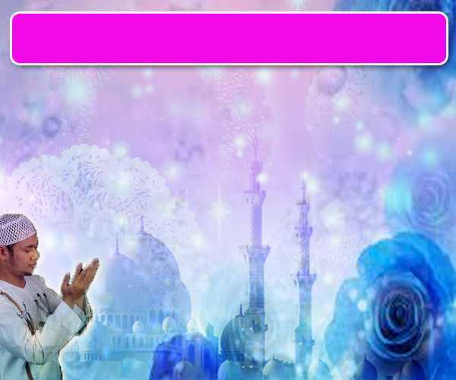
Maka Ingatlah Allah Yang Maha Agung
Nescaya Dia Akan Mengingatimu
Dan Bersyukurlah Di Atas Nikmat-nikmatNya Nescaya Dia Akan Menambahkan Lagi Nikmat Itu Kepadamu, dan Pohonlah
Dari Kelebihannya, Nescaya Akan Diberikannya Kepadamu. Dan Sesungguhnya Mengingati Allah Itu Lebih Besar (Faedah Dan Kesannya) Dan (Ingatlah) Allah Mengetahui Apa Yang Kamu Kerjakan.

Slide 37
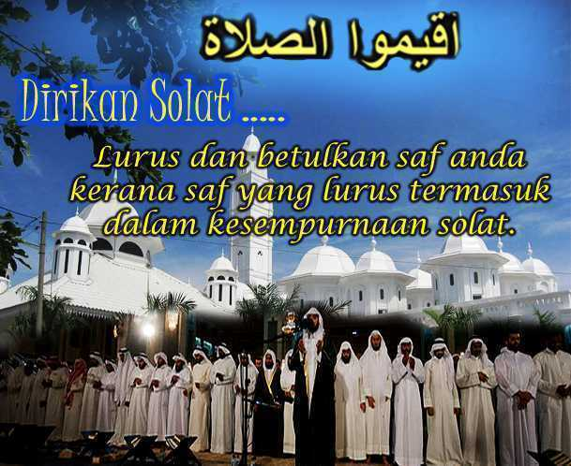

Slide 38
INTISARI KHUTBAH JUMAAT PADA 05/10/2018
TAJUK: ANCAMAN LIBERALISME AGAMA
KINI MUNCUL ISU ISLAM LIBERAL YANG MERUJUK KEPADA FAHAMAN YANG MENGGAMBARKAN BAHAWA ISLAM ITU MEMBENARKAN KEPELBAGAIAN DAN KESAMARATAAN. DI ANTARA CIRINYA:
KELONGGARAN KEPERCAYAAN DAN AMALAN BERTUJUAN MEMBEBASKAN HUBUNGAN MANUSIA DG ALLAH.
DI ANTARA YANG DIPERJUANGKAN OLEH GOLONGAN LIBERALISMA INI IALAH KEBEBASAN DAN KESAMARATAAN DALAM APA JUA ASPEK. DENGAN ITU, MEREKA MENCABAR INSTITUSI ISLAM DAN SYARIAT YANG DIANGGAP MENYEKAT KEBEBASAN MEMILIH AGAMA DI KALANGAN PENGANUT ISLAM (MURTAD), PERZINAAN, LIWAT, MUSAHAQAH DAN SEBAGAI LAGI.
DARI SEGI TUNTUTAN KESAMARATAAN, FAHAMAN LIBERAL MAHUKAN DIBERI HAK MENCERAIKAN SUAMI, PERKAHWINAN BERBEZA AGAMA, HAK SAMA RATA DALAM FARAIDH DAN SEMUA AGAMA ADALAH SAMA.
JELAS FAHAMAN LIBERAL AGAMA SANGAT MERBAHAYA. JUSTERU, PERLU DITANGANI DENGAN BERPEGANG TEGUH KEPADA AJARAN ISLAM YANG SAH IAITU PEGANGAN AHLI ASSUNNAH WAL JAMAAH DI SAMPING :
i. MENOLAK SEBARANG USAHA YG MEMPERTIKAIKAN AYAT2 ALQURAN DAN ALHADITH.
ii. MENOLAK APA JUA YG DIPERKENALKAN SEBAGAI HADITH YANG TERNYATA PALSU.
iii. MENAFSIR ALQURAN DAN ALHADITH MENURUT AKAL TANPA ILMU YANG SEWAJARNYA.

